Slide 1

CM2
SÉANCE 1

Slide 2

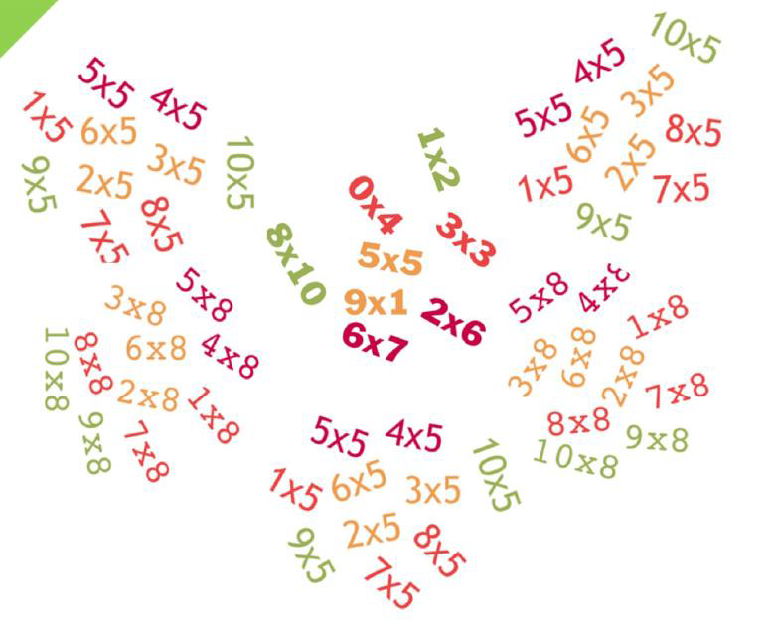
Activités ritualisées
Calcul mental

Slide 3
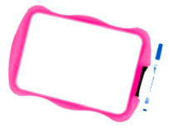
CM2
Entoure la bonne réponse sans faire le calcul exact mais en utilisant des nombres « facile à calculer ».
555 – 167
➞ a. 388 b. 288 c. 188
306 – 98
➞ a. 108 b. 208 c. 158
320 × 13
➞ a. 6 933 b. 4 160 c. 2 993
535 × 22
➞ a. 11 770 b. 20 880 c. 9 550

Slide 4




CM2
Entoure la bonne réponse sans faire le calcul exact mais en utilisant des nombres « facile à calculer ».
555 – 167
➞ a. 388 b. 288 c. 188
306 – 98
➞ a. 108 b. 208 c. 158
320 × 13
➞ a. 6 933 b. 4 160 c. 2 993
535 × 22
➞ a. 11 770 b. 20 880 c. 9 550
Dans ma tête je peux faire 500 - 200 = 400
Le résultat le plus proche est donc 388.
Dans ma tête je peux faire 320 x 10 = 3 200
Mon résultats doit être supérieur à 3200 donc c’est 4 160.
Dans ma tête je peux faire 300 - 100 = 200
Le résultat le plus proche est donc 208.
Dans ma tête je peux faire 500 x 20 = 10 000
Mon résultats doit être supérieur à 10 000 donc c’est 11 770.

Slide 5

CM2
ENTRAINE-TOI.
Ecris et calculs en ligne dans ton cahier du jour. Corrige-toi ensuite à l’aide de ta calculatrice
236 x 10 =
1 584 x 10 =
965 x 100 =
41 x 1 000 =
189 x 100 =
8,7 x 10 =
96,2 x 100 =
15,23 x 10 =
4,5 x 1 000 =
13,541 x 100 =
Si besoin, utilise un glisse-nombre :
https://mathix.org/glisse-nombre/

Slide 6


Slide 7
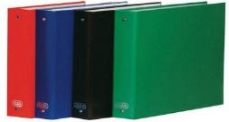
CM2
DECOUVERTE DES POURCENTAGES
Sais-tu ce qu’est un pourcentage ?
Où trouve-t-on des pourcentages ?
Comment écrit-on un pourcentage ?
https://www.youtube.com/watch?v=_Fm7rYe7tsA

Slide 8
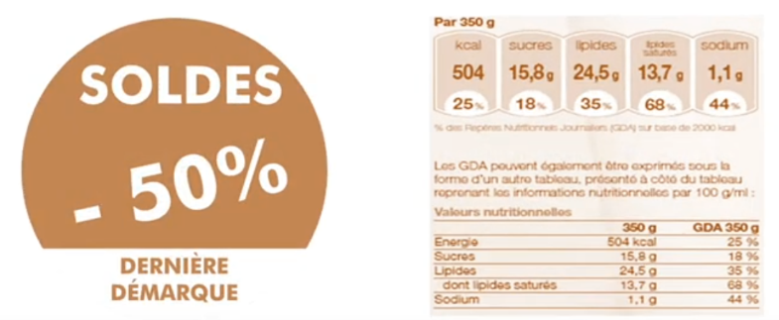
CM2
DECOUVERTE DES POURCENTAGES
Sais-tu ce qu’est un pourcentage ?
Le pourcentage sert à représenter une partie de quelque chose (d’un tout).
Où trouve-t-on des pourcentages ?
Dans la vie quotidienne (les magasins, les emballages alimentaires)
Comment écrit-on un pourcentage ?
On utilise le signe %
REGARDE LA VIDEO EXPLICATIVE jusque 1’07 (VIDEO EN PJ OU SUR LE LIEN :
https://www.youtube.com/watch?v=vzvopGk00Gk&feature=youtu.be&fbclid=IwAR12J6Zp-aczSl2VDIzS-y2_sl28V1HNakgrxZhiHGc1QJae_B3Q7lOjYJE

Slide 9
CM2
DECOUVERTE DES POURCENTAGES
Nous allons apprendre à calculer le pourcentage d’un nombre.
Réalise la fiche « pourcentage » envoyée en PJ.

Slide 10








CM2
$$\frac{1}{2}$$
Un demi (la moitié)
$$\frac{1}{4}$$
Un quart
REGARDE LA VIDEO jusque 2’13

Slide 11
CM2
Calculons des pourcentages :
Il y a 24 élèves dans la classe :
50 % sont des filles.
Combien y-a-t-il de filles ?
25 % des élèves portent des lunettes?
Combien d’élèves portent des lunettes ?

Slide 12

CM2
Calculons des pourcentages :
Il y a 24 élèves dans la classe :
50 % sont des filles.
Combien y-a-t-il de filles ?
50 % c’est la moitié, donc je prends la moitié de 24 ce qui fait 12.
Il y a 12 filles dans la classe.
25 % des élèves portent des lunettes?
Combien d’élèves portent des lunettes ?
25 % c’est le quart ( ) de 24.
24 : 4 = 6
6 élèves portent des lunettes.
o o o o o o
o o o o o o
o o o o o o
o o o o o o
$$\frac{1}{4}$$

Slide 13
CM2
séance 2

Slide 14
Activités ritualisées
Calcul mental

Slide 15
CM2
Effectue ces multiplications.
Tu peux utiliser le glisse-nombre si besoin.
x 10, 100, 1000 un nombre décimal
Effectue ces multiplications.
Tu peux utiliser le glisse-nombre si besoin.
3,58 x 10
7,998 x 100
6,75 x 10
2,4517 x 10
52,4 x 100
19,5 x 10
873,9 x 10
5,1 x 100
4,82 x 100
0,758 x 100
https://mathix.org/glisse-nombre/index.html

Slide 16
CORRECTIONS
CM2
Effectue ces multiplications.
Tu peux utiliser le glisse-nombre si besoin.
x 10, 100, 1000 un nombre décimal
Effectue ces multiplications.
Tu peux utiliser le glisse-nombre si besoin.
3,58 x 10 = 35,8
7,998 x 100 = 799,8
6,75 x 10 = 67,5
2,4517 x 10 = 24,517
52,4 x 100 = 5 240
19,5 x 10 = 195
873,9 x 10 = 8 739
5,1 x 100 = 510
4,82 x 100 = 482
0,758 x 100 = 75,8
https://mathix.org/glisse-nombre/index.html

Slide 18
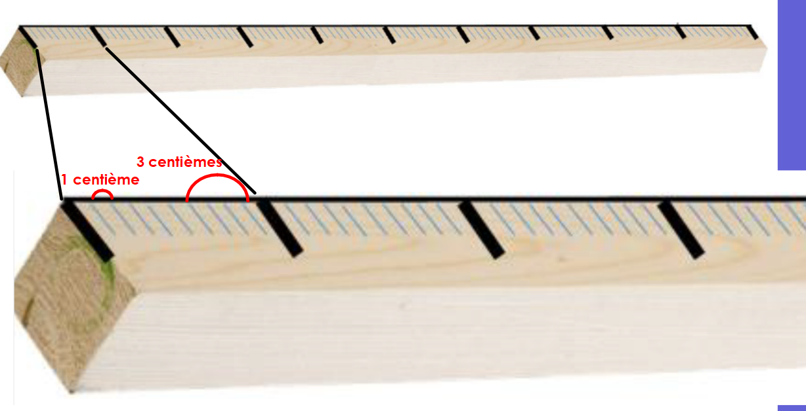
CM2
Rappel

Slide 19
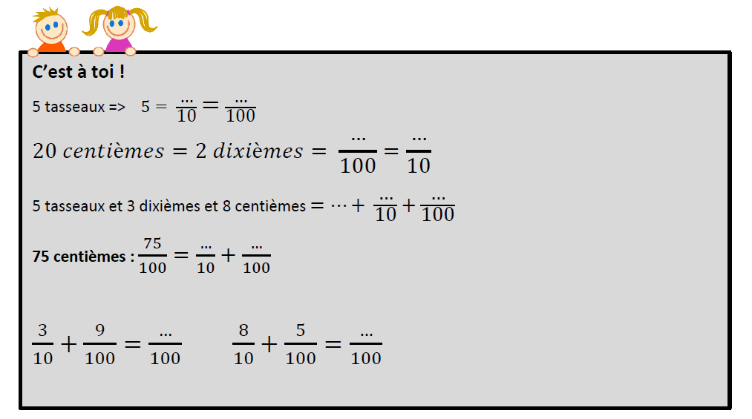
Travail sur ardoise
Travail sur ardoise
CM2
En t’aidant de la diapositive précédente et de ton tableau de numération décimale, complète les égalités suivantes.

Slide 20
CORRECTIONS
CM2
En t’aidant de la diapositive précédente et de ton tableau de numération décimale, complète les égalités suivantes.
50
500
20
2
5
3
8
7
5
39
85

Slide 21

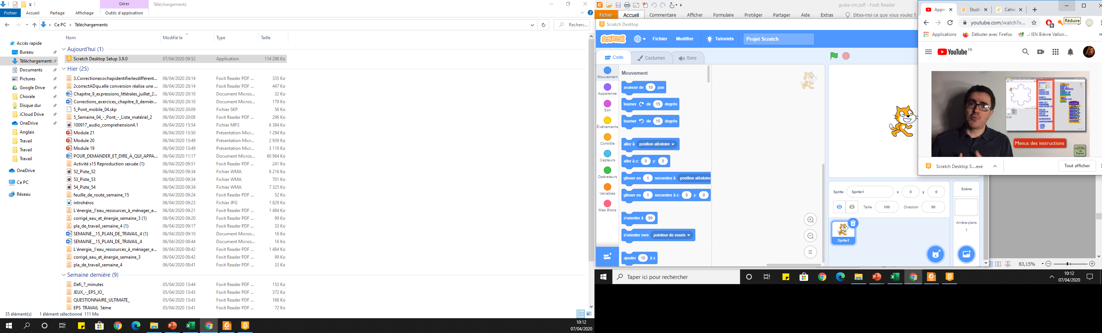
CM2
Programmation Télécharger le logiciel scratch en cliquant sur le lien suivant puis suivre les instructions : scratch.mit.edu/scratch2download/ Regarder la vidéo suivante et tenter de reproduire la même chose : www.youtube.com/watch?v=pdtMUgnmRa4&list=PLVUDmbpupCaqKLNci7_86rbIt61SMhJPd Le plus pratique est d’ouvrir les deux fenêtres « scratch » et « la vidéo » et de suivre la vidéo en parallèle de la mise en pratique.

Slide 22
CM2
séance 3

Slide 23
Activités ritualisées
Calcul mental

Slide 24
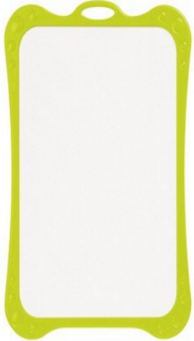
CM2
Effectue ces multiplications.
Tu peux utiliser le glisse-nombre si besoin.
Calcule les pourcentages suivants:
25% →: 4 50% → : 2
9,58 x 10
x 10, 100, 1000 un nombre décimal
25% de 800
69,81 x 100
50% de 600
87,39 x 10
25% de 844
2,82 x 100
50% de 650
9,75 x 10
25% de 120
https://mathix.org/glisse-nombre/index.html

Slide 25
CORRECTIONS
CM2
Effectue ces multiplications.
Tu peux utiliser le glisse-nombre si besoin.
Calcule les pourcentages suivants:
x 10, 100, 1000 un nombre décimal
25% →: 4 50% → : 2
9,58 x 10 = 95,8
25% de 800 → 200
69,81 x 100 = 6 981
50% de 600 → 300
87,39 x 10 = 873,9
25% de 844 → 211
2,82 x 100 = 282
50% de 650 → 325
9,75 x 10 = 97,5
25% de 120 → 30
https://mathix.org/glisse-nombre/index.html

Slide 27
CM2
Programmation Regarder la vidéo suivante et tenter de reproduire la même chose : https://www.youtube.com/watch?v=8Sfarvw6jgg&list=PLVUDmbpupCaqKLNci7_86rbIt61SMhJPd&index=2 Le plus pratique est d’ouvrir les deux fenêtres « scratch » et « la vidéo » et de suivre la vidéo en parallèle de la mise en pratique.

Slide 28
CM2
Jeu de la bataille navale: tu peux jouer en cliquant sur ce lien. https://www.logicieleducatif.fr/math/recreation/bataillenavale.php

Slide 29
Activités ritualisées
Calcul mental

Slide 30
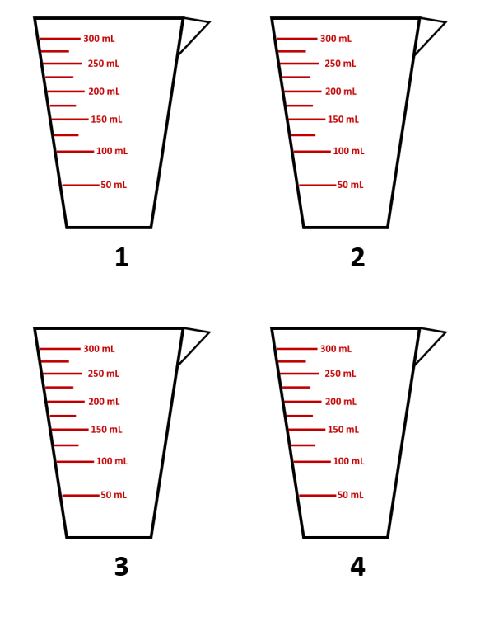
CM2
Avec un feutre, marquer les valeurs demandées.
– Verre 1, feutre rouge : 100 mL
– Verre 2, feutre bleu : 3 dL
– Verre 3, feutre vert : 15 cL
– Verre 4, feutre orange : 250 mL
Avec un feutre, marquer les valeurs demandées.
– Verre 1, feutre rouge : 125 mL
– Verre 2, feutre bleu : 2,5 dL
– Verre 3, feutre vert : 1,5 dL
– Verre 4, feutre orange : 0,3 L

Slide 31
CORRECTIONS
CM2
Avec un feutre, marquer les valeurs demandées.
– Verre 1, feutre rouge : 100 mL
– Verre 2, feutre bleu : 3 dL
– Verre 3, feutre vert : 15 cL
– Verre 4, feutre orange : 250 mL
Avec un feutre, marquer les valeurs demandées.
– Verre 1, feutre rouge : 125 mL
– Verre 2, feutre bleu : 2,5 dL
– Verre 3, feutre vert : 1,5 dL
– Verre 4, feutre orange : 0,3 L

Slide 32
CM2
: 10, 100, 1000 un nombre décimal
Effectue ces multiplications.
Tu peux utiliser le glisse-nombre si besoin.
Effectue ces multiplications.
Tu peux utiliser le glisse-nombre si besoin.
x 10, 100, 1000 un nombre décimal
11,03 : 10
14,8 x 10
9,16 x 100
202,4 : 100
11,03 x 10
0,48 : 10
2,24 x 100
91,6 : 100
https://mathix.org/glisse-nombre/index.html

Slide 33
CORRECTIONS
CM2
x 10, 100, 1000 un nombre décimal
: 10, 100, 1000 un nombre décimal
Effectue ces multiplications.
Tu peux utiliser le glisse-nombre si besoin.
Effectue ces multiplications.
Tu peux utiliser le glisse-nombre si besoin.
14,8 x 10 = 148
11,03 : 10 = 1,103
9,16 x 100 = 916
202,4 : 100 = 2,024
11,03 x 10 = 110,3
0,48 : 10 = 0,048
2,24 x 100 = 224
91,6 : 100 = 0,916
https://mathix.org/glisse-nombre/index.html

Slide 34
CM2
Calcule les pourcentages suivants:
25% →: 4 50% → : 2
Calcule les pourcentages suivants:
Calculer 50% d’un nombre revient à en prendre la moitié : ½
Calculer 25% d’un nombre revient à en prendre le quart : 1/4
50% de 100
25% de 60
50% de 80
50% de 90
50% de 30
25% de 80
50% de 50
50% de 40
25% de 40

Slide 35
CORRECTIONS
CM2
Calcule les pourcentages suivants:
25% →: 4 50% → : 2
Calcule les pourcentages suivants:
Calculer 50% d’un nombre revient à en prendre la moitié : ½
Calculer 25% d’un nombre revient à en prendre le quart : 1/4
50% de 100 = 50
25% de 60 = 15
50% de 80 = 40
50% de 90 = 45
50% de 30 = 15
25% de 80 = 20
50% de 50 = 25
50% de 40 = 20
25% de 40 = 10

